Slide 1
WebVysionSport
FitApp
Tables d'informations
Documentation
V1.02

Slide 2
FitApp – Tables Informations
Nom | Exemple
Langue
Type d'Aliment | Féculent, Légumes
Type de Quantité | Gramme, Litre

Slide 3
FitApp–>Tables Informations->
Exemple Générique
Nom
Description
Langues
Actions
Féculent Ce sont des féculents 1/4
Clique sur le rond ou le nombre pour afficher la liste des langues avec ok ou ko pour chaque langue.
Une action est ajoutée dans le popover pour ouvrir la modale de traduction

Slide 4
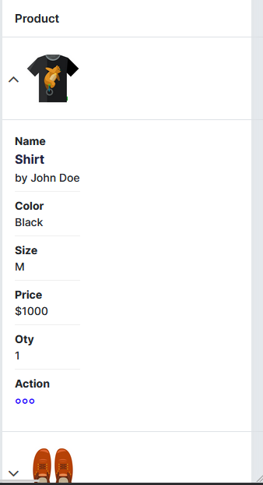


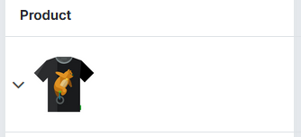



FitApp–>Tables Informations->
Exemple Générique
Nom
Féculent
Description
Féculent
Ce sont des féculents
Ce sont des féculents
Modifier
Langues
Modifier
Modifier

Slide 5

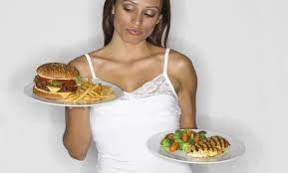
FitApp–>Tables Informations->
Exemple Générique
Nom
Féculent
Description
Ce sont des féculents
Modifier
Langues
Modifier
Féculent
Ce sont des féculents
amidos
Ricos em amido

Slide 6
FitApp – Tables Informations
Liste Type d'Aliment
(féculent, légumes, ...)

Slide 7
FitApp–>Tables Informations->
Type d'aliment
Code
Nom
Langues
Actions
FEC Féculent 1/4
Clique sur le rond ou le nombre pour afficher la liste des langues avec ok ou ko pour chaque langue.
Une action est ajoutée dans le popover pour ouvrir la modale de traduction

Slide 8
FitApp–>Tables Informations->
Type d'aliment - Mobile
Code
FEC
Nom
Féculents
Nom
Féculents
Modifier
Langues
Modifier
Modifier

Slide 9
FitApp–>Tables Informations->
Type d'aliment - Normal
Code
FEC
Nom
Féculents
Modifier
Langues
Modifier
Féculent
Amidos

Slide 10
FitApp–>Tables Informations->
Type d'aliment – Data Objects
Controllers/Data/CodeTables/FoodType/ DistriXCodeTableFoodTypeData.php
Nom | Type
id | int
code | string
name | string
elemState | int
timestamp | int
nbLanguages | int
nbLanguagesTotal | int
names | array of DistriXCodeTableFoodTypeNameData.php
Controllers/Data/CodeTables/FoodType/ DistriXCodeTableFoodTypeNameData.php
Nom | Type
id | int
code | string
name | string
elemState | int
timestamp | int

Slide 11
FitApp–>Tables Informations->
Type d'aliment
/CodeTableFoodType.php
JsDistrix/CodeTables/
CodeTableFoodType.js
i18/FR/
codeTableFoodType.php
i18/FR/
codeTableFoodType.php
Controllers/CodeTables/FoodType/
DistriXServices/TablesCodes/FoodType/
Controllers | Data objects | Services | Data objects
delete.php | DistriXCodeTableFoodTypeData.php | DistriXFoodTypeDeleteDataSvc.php | FoodTypeStorData.php
list.php | DistriXCodeTableFoodTypeData.php DistriXCodeTableFoodTypeNameData.php | DistriXFoodTypeListDataSvc.php | FoodTypeStorData.php FoodTypeNameStorData.php
restore.php | DistriXCodeTableFoodTypeData.php | DistriXFoodTypeRestoreDataSvc.php | FoodTypeStorData.php
save.php | DistriXCodeTableFoodTypeData.php DistriXCodeTableFoodTypeNameData.php | DistriXFoodTypeSaveDataSvc.php | FoodTypeStorData.php FoodTypeNameStorData.php
view.php | DistriXCodeTableFoodTypeData.php DistriXCodeTableFoodTypeNameData.php | DistriXFoodTypeViewDataSvc.php | FoodTypeStorData.php FoodTypeNameStorData.php

